Slide 1
Výběr a uspořádání učiva biologie na střední škole
velký nárůst biologických poznatků
časově omezená školní docházka
„pevně“ stanovené hodinové dotace
redukce poznatků
kritéria výběru a uspořádání učiva

Slide 2
Výběr a uspořádání učiva podle
ročních období a biotopů
hledisek obecné biologie
aplikace biologických poznatků
systému organismů
analýzy životních funkcí

Slide 3
Roční období a biotopy
Základem výuky je popis životních procesů v biotopech a možnost seznamovat se s organismy ve skupinách, které v přírodě reálně existují.
výhody:
žáci se mohou s definovanými skupinami organismů reálně potkat v přírodě
učivo respektuje sezónní princip i regionální specifika
snazší uplatnění metod pozorování a pokus
ČR: řada učebnic Ekologického přírodopisu pro ZŠ a nižší ročníky gymnázií, D. Kvasničková a kol. (Fortuna)

Slide 4
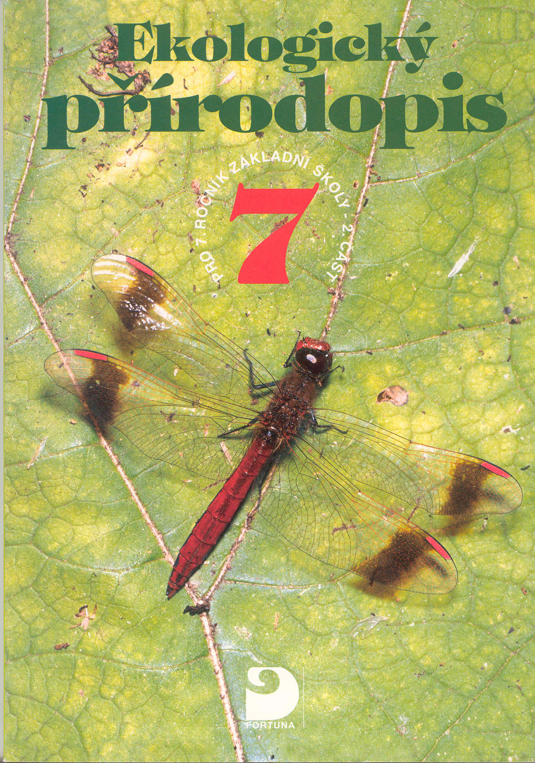

Slide 5
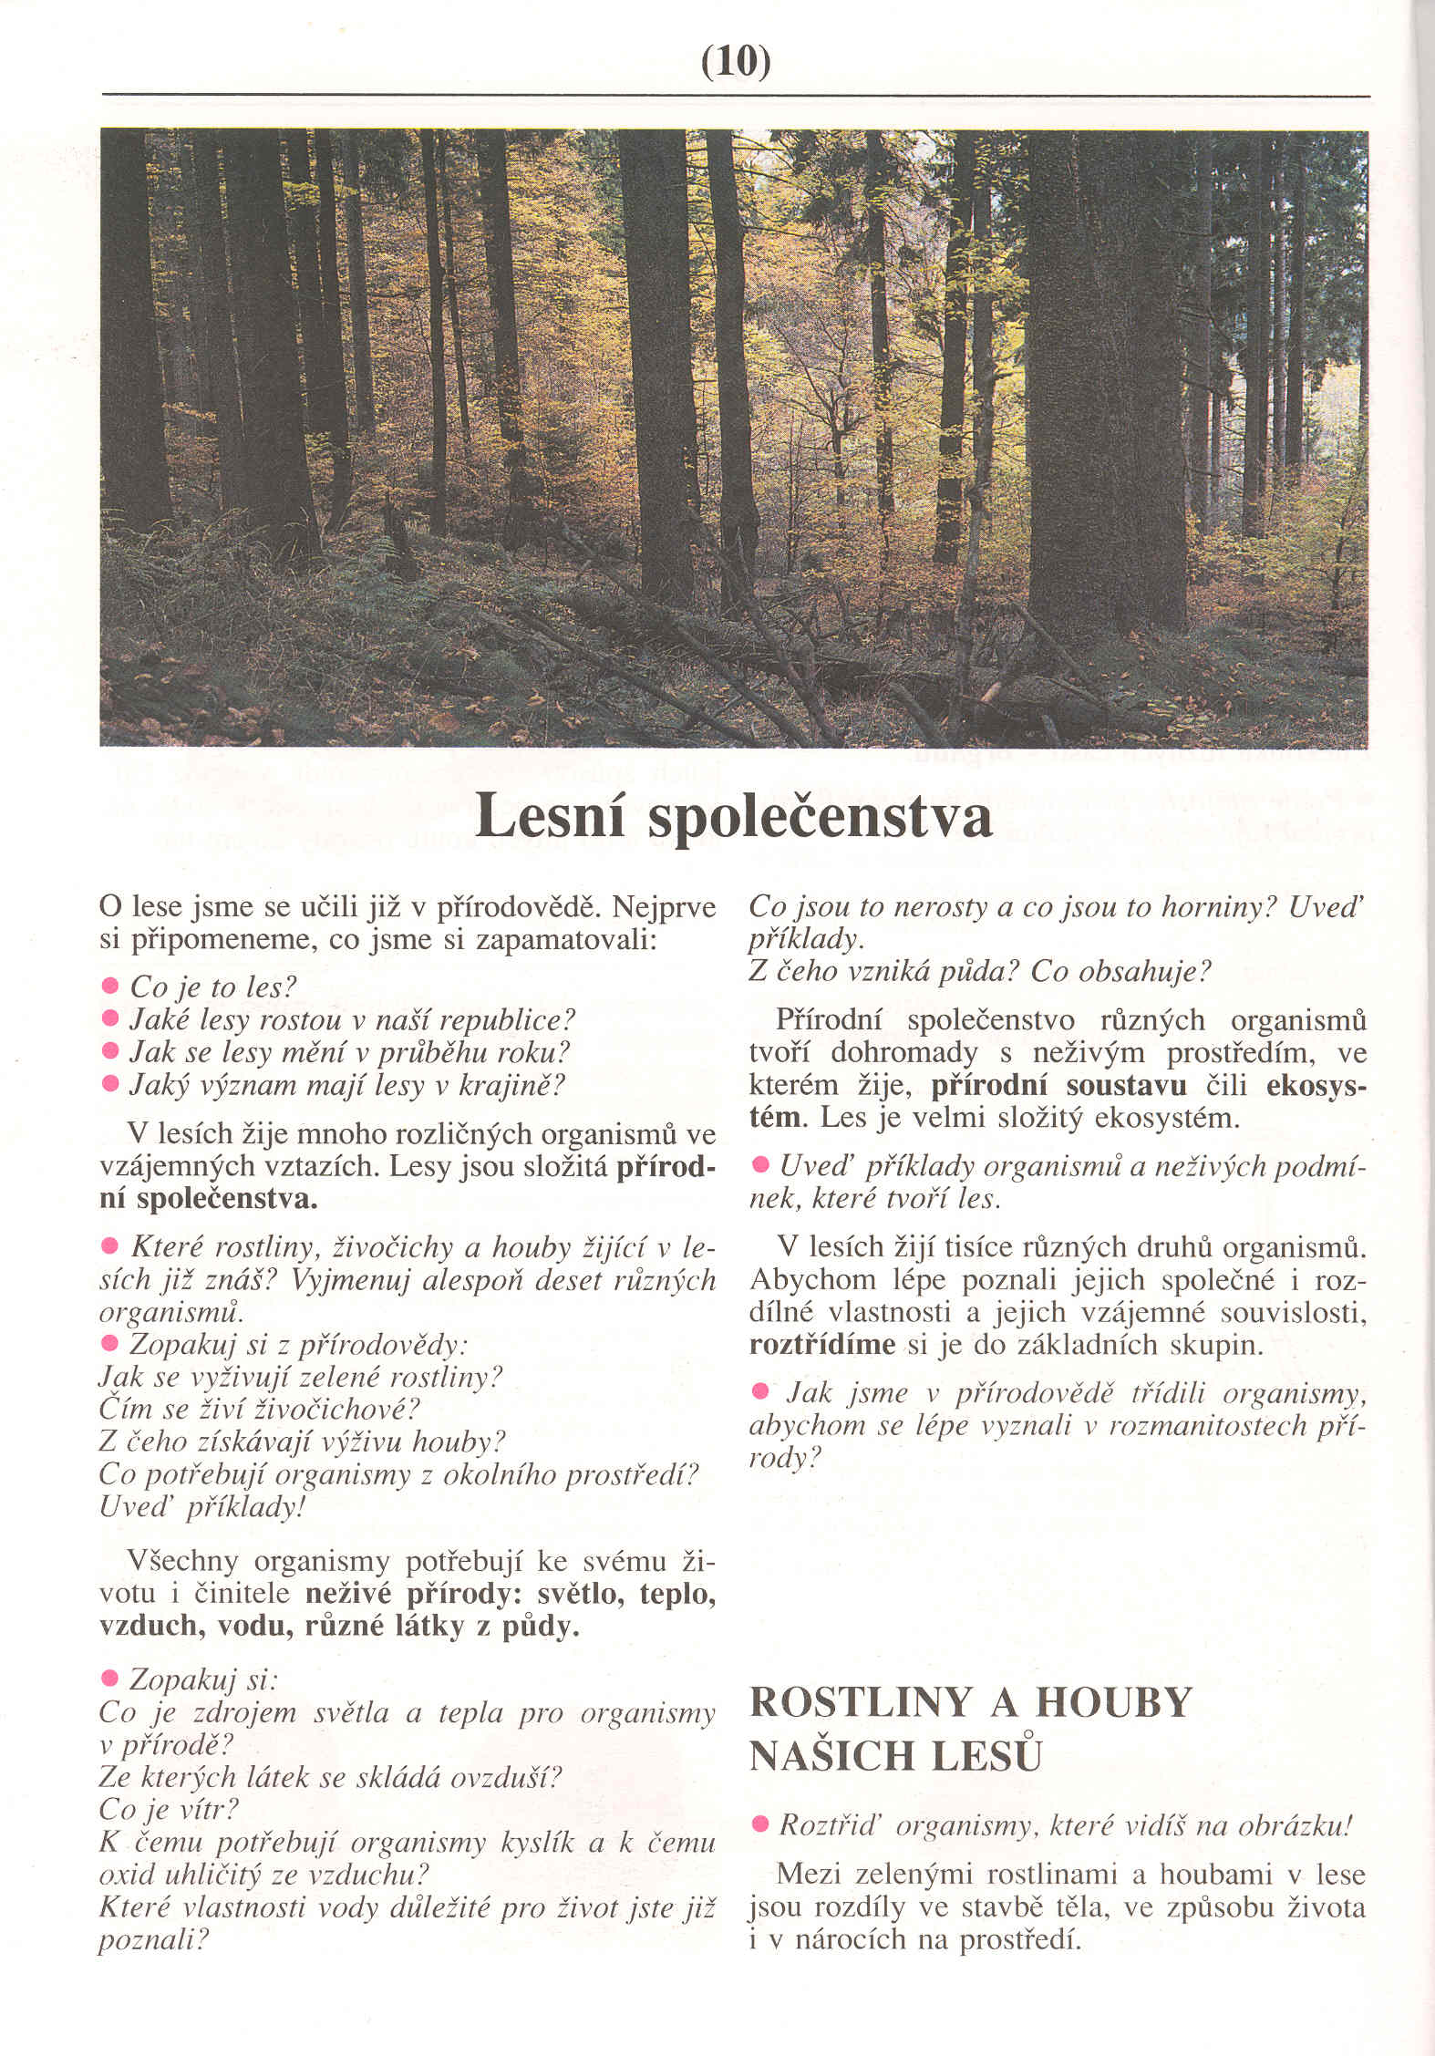
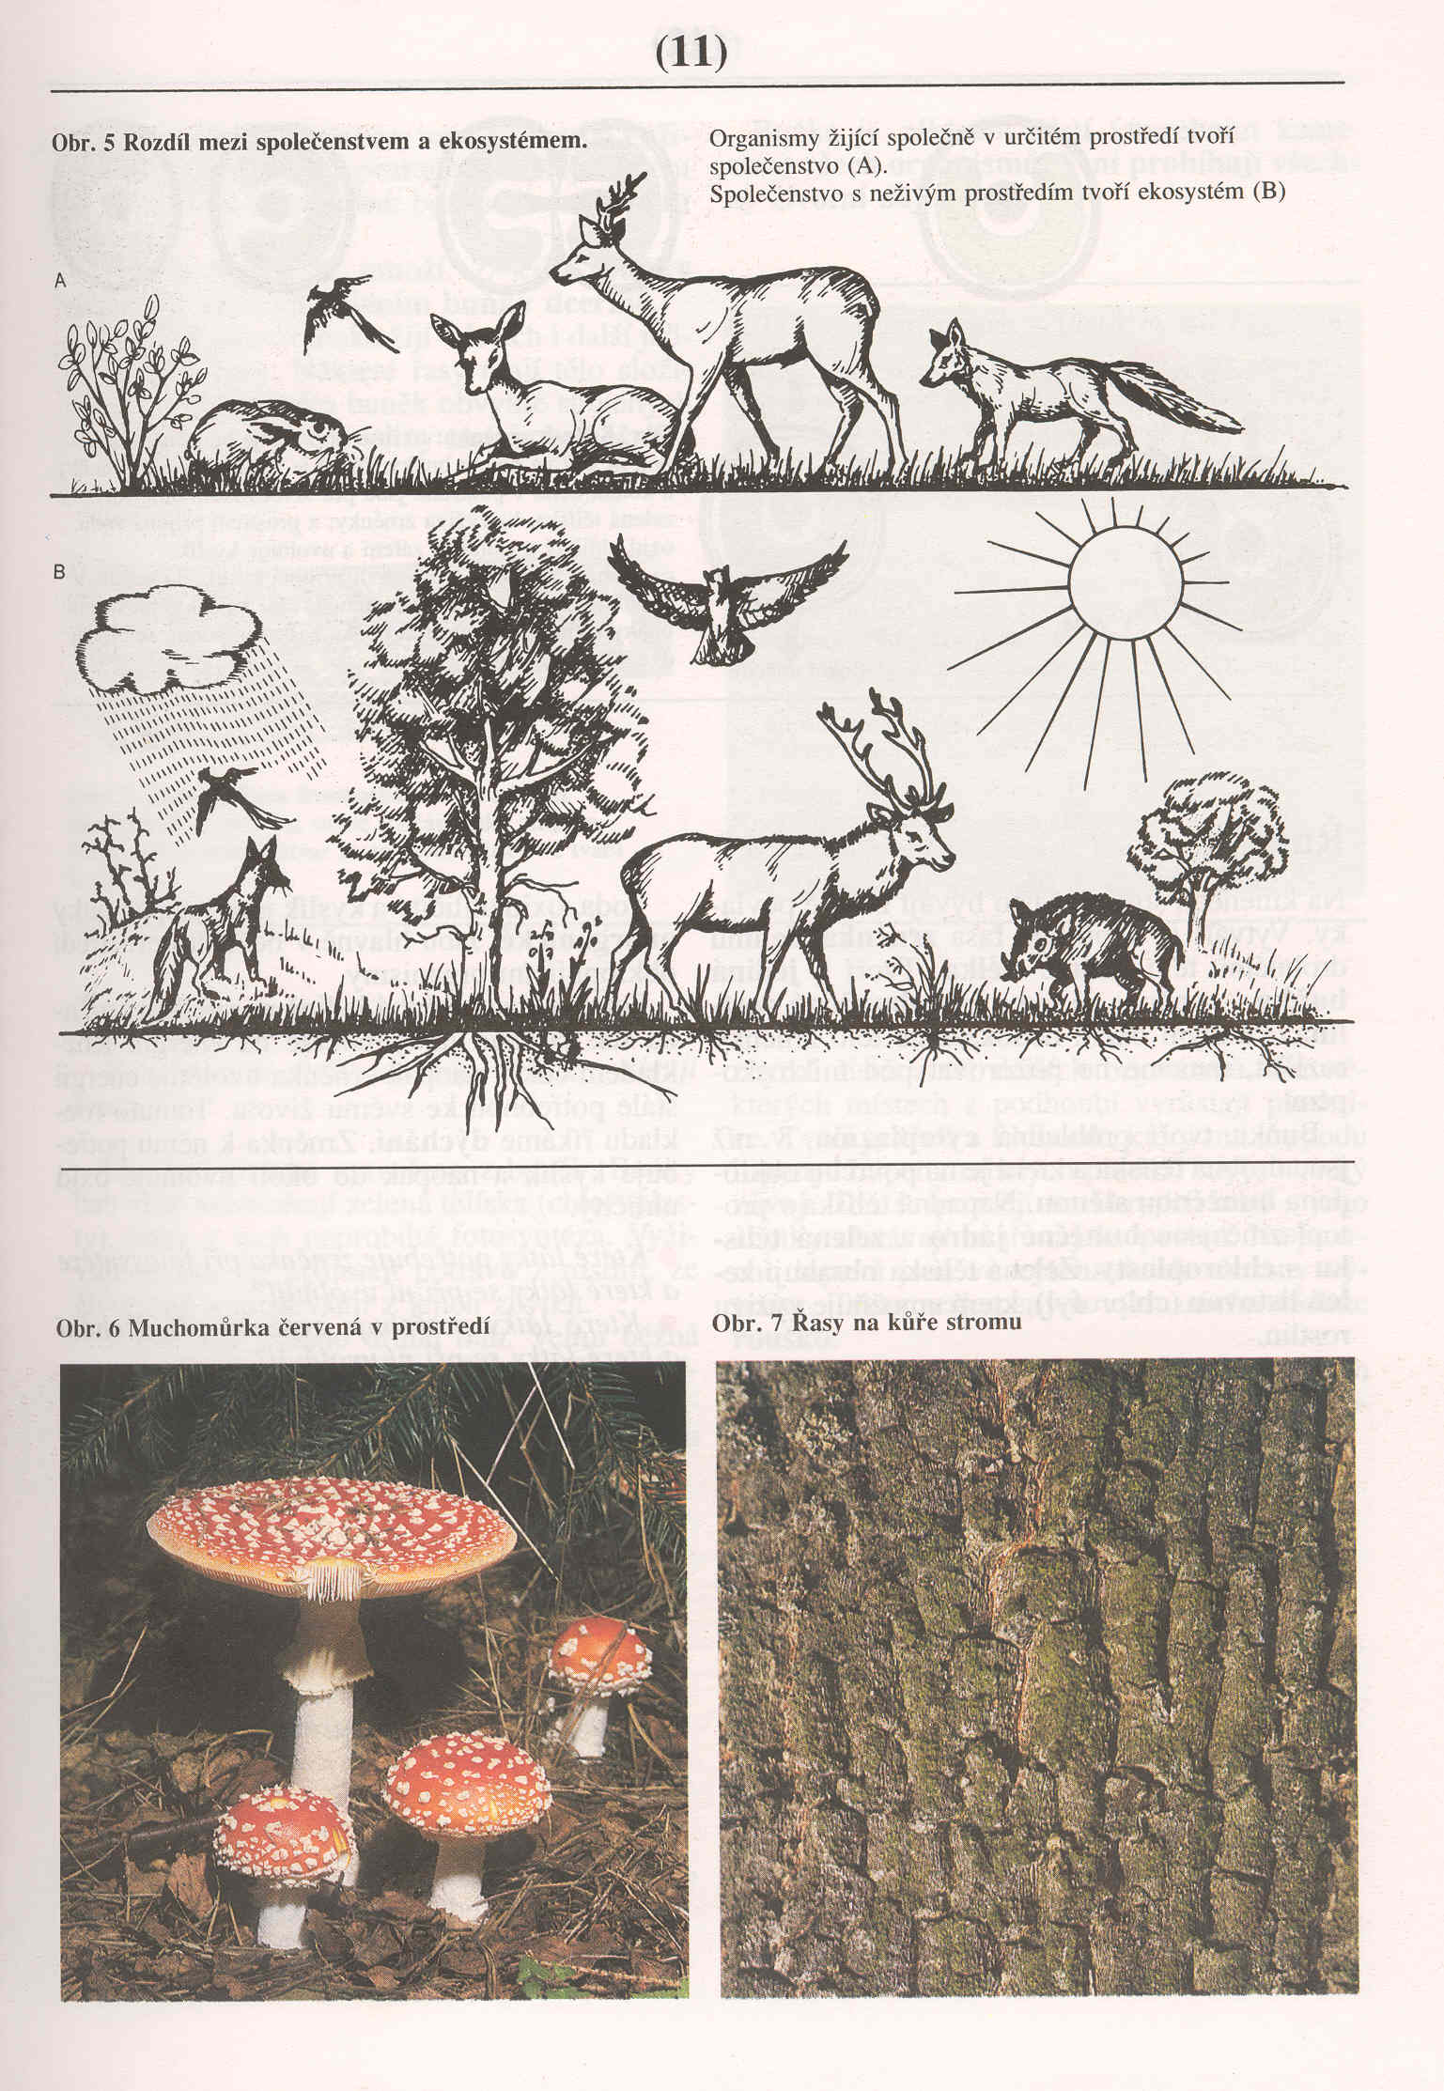
Ukázka z učebnice přírodopisu vycházející z osnov pro Ekologický přírodopis
Kvasničková D. a kol.: Ekologický přírodopis pro 6. ročník základní školy. – Fortuna, Praha.

Slide 6
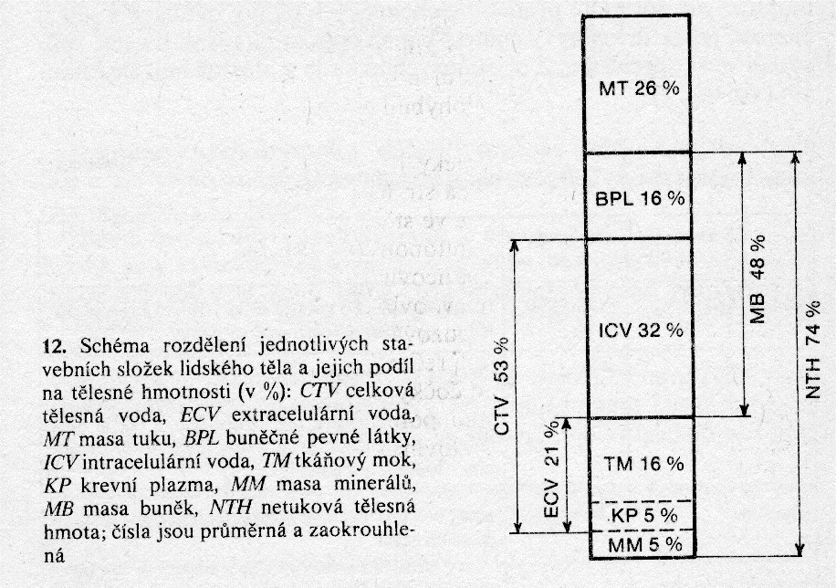
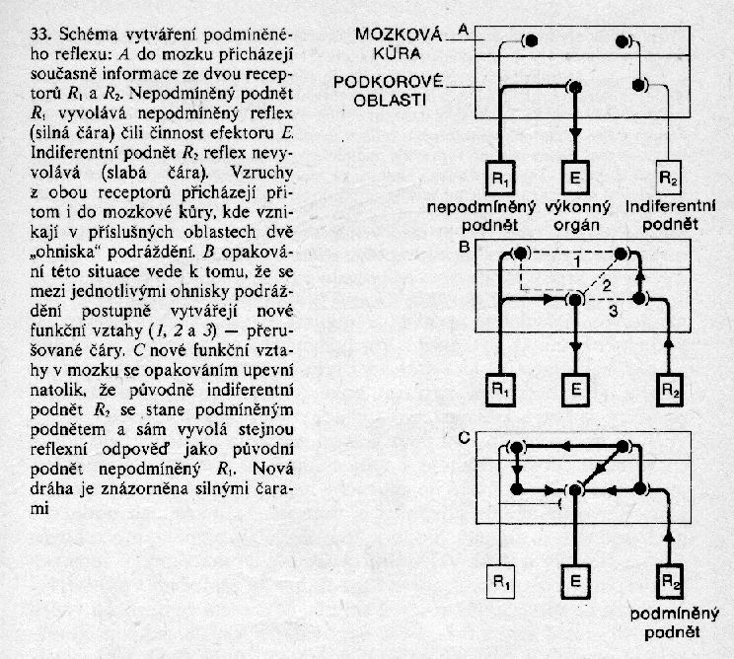
Obecná biologie
Při výběru učiva je kladen důraz na obecné a charakteristické vlastnosti organismů a procesy v nich probíhající.
Učebnice biologie z 80. let minulého století : nesrozumitelný text i obrazové přílohy
Ukázka je z učebnice
Stloukal M. et al.: Biologie pro III. ročník gymnázií. – SPN, Praha, 1986.

Slide 7
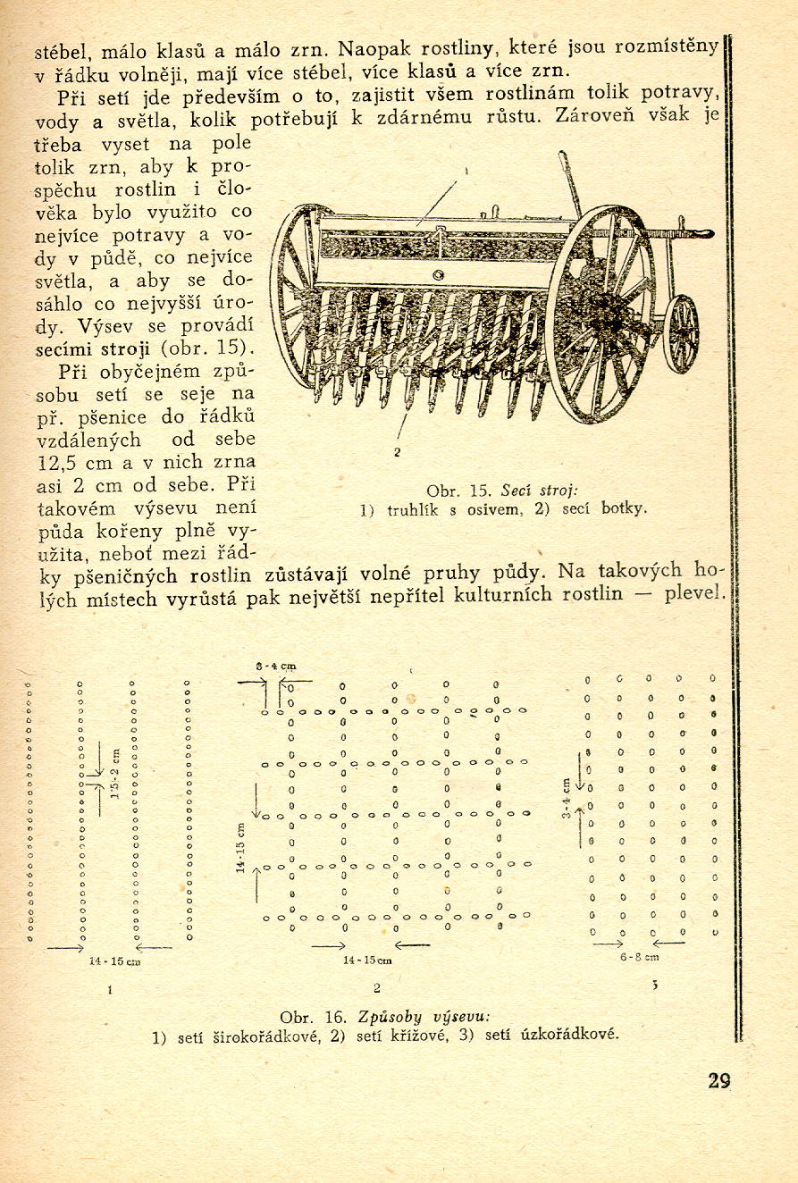
Aplikace biologických poznatků
– vychází ze snahy více respektovat životní potřeby, zájmy a problémy žáků
– odborně biologické hledisko je poněkud potlačeno
učebnice biologie ze 60. let minulého století
Strumhaus O., Šula J. a Mrkos O.: Botanika. Část I. Učebnice pro 6. postupný ročník. Část II. Učebnice pro 7. postupný ročník. – Praha, 1954.

Slide 8
Systém organismů
Základem výuky je upravený (didaktizovaný) vědecký systém, v němž jsou z jednotlivých taxonomických kategorií vybírány vhodné typy.
aktuální učebnice biologie čtyřletých a vyšších ročníků víceletých gymnázií
ZŠ - modelový druh, na něm vyvozena charakteristika probírané skupiny
SŠ - obecná charakteristika skupiny + nejdůležitější zástupci
výhoda: ucelené poznatky o dané biologické disciplíně
nevýhoda: formální vědomosti (obohacení učiva o zajímavé poznatky z ekologie, etologie, biogeografie, fylogeneze atp.)

Slide 9
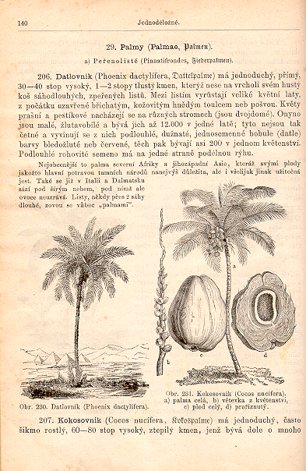
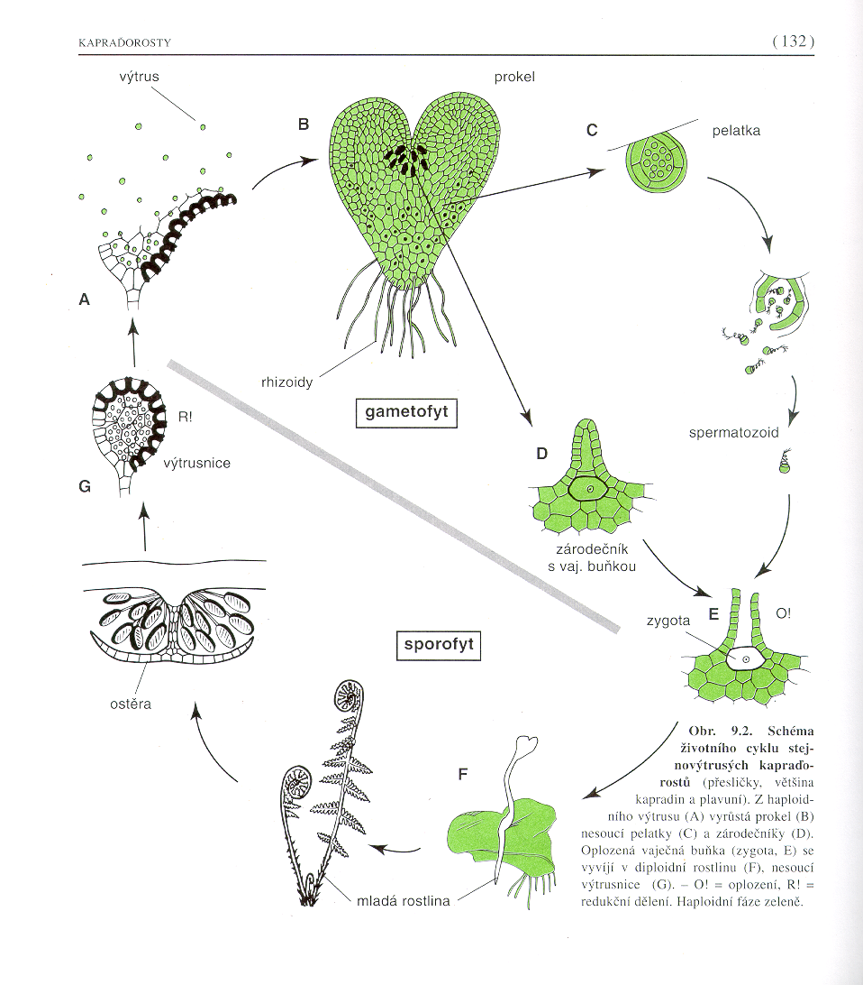
Ukázky ze středoškolských učebnic botaniky, vycházejících ze zjednodušeného systému rostlin
Dra A. Pokorného Názorný přírodopis rostlinstva. – Praha, 1870.
Kubát a kol.: Botanika. – Scientia, Praha, 1998.

Slide 10
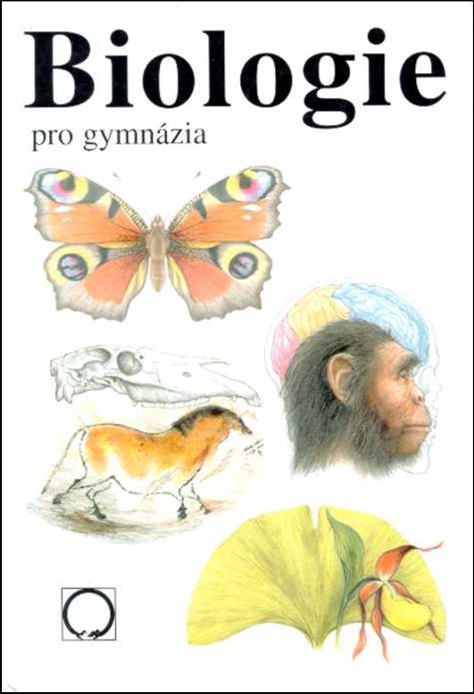
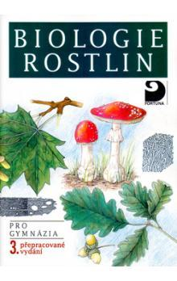
Příklady současných systematických učebnic pro střední školy
Kincl L., Kincl M., Jakrlová J. (1994), Fortuna, Praha.
Jelínek J., Zicháček V. (1996), Fin Publishing, Olomouc.

Slide 11
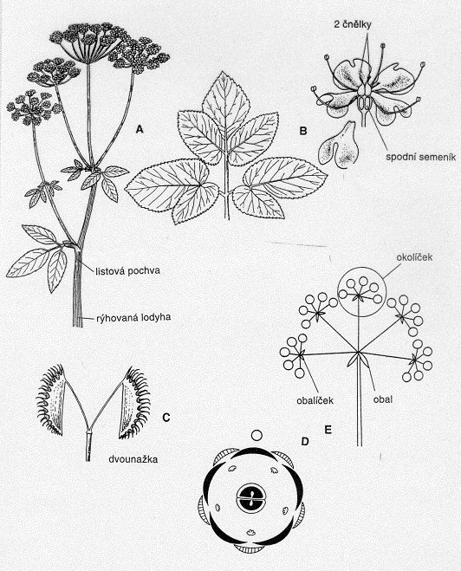
Příklady současných systematických učebnic pro střední školy
Kubát a kol. (1998), Scientia, Praha.

Slide 12
Analýza životních funkcí
Snaha o vzájemné propojení sociálních a individuálních problémů s biologickými poznatky.
Učebnice biologie člověka
Člověk jako organismus podléhá biologickým zákonitostem.
Člověk je začleněn do komplexu společenských vztahů.
Člověk a společnost jsou závislí na prostředí, do nějž jsou integrováni.

Slide 13
Příklad současné učebnice biologie člověka pro střední školy strukturované na základě analýzy životních funkcí
Cibis N. a kol.: Člověk. – Scientia, Praha, 1996.

Slide 14
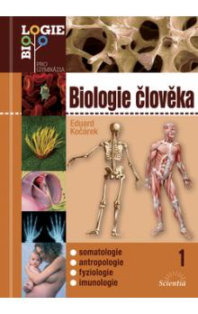
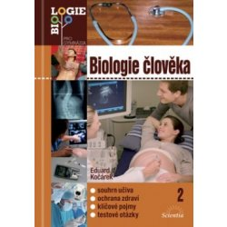
Příklad současné učebnice biologie člověka pro střední školy strukturované na základě analýzy životních funkcí
Kočárek E.: Biologie člověka 1,2. – Scientia, Praha, 2010.

Slide 15
Literatura:
Altmann A.: Úvod do didaktiky biologie. – SPN, Praha, 1974.
Čížková V.: Jak koncipovat učivo středoškolské biologie. – In: Biologické dni. Zborník referátov z medzinárodnej vedeckej konferencie v Nitre, 5.-6. September 2002, str. 9, 10. Univerzita Konštantína Filozofa v Nitre, Fakulta prírodných vied, 2002.
Ducháč V.: Koncipování učiva jako profesní kompetence učitele biologie. – In: Sborník abstraktů z konference Oborová didaktika a její úloha v přípravě učitelů přírodopisu a biologie, 11. 2. 2004, str. 33. Univerzita Karlova, Praha, 2004.

